Slide 1


INICIO ACCESO TUTORIAL JUGAR RANKING FORO CONTACTO
TU
BOLIRANA
DIGITAL
LISTO PARA COMPETIR CON TUS AMIGOS?

Slide 2
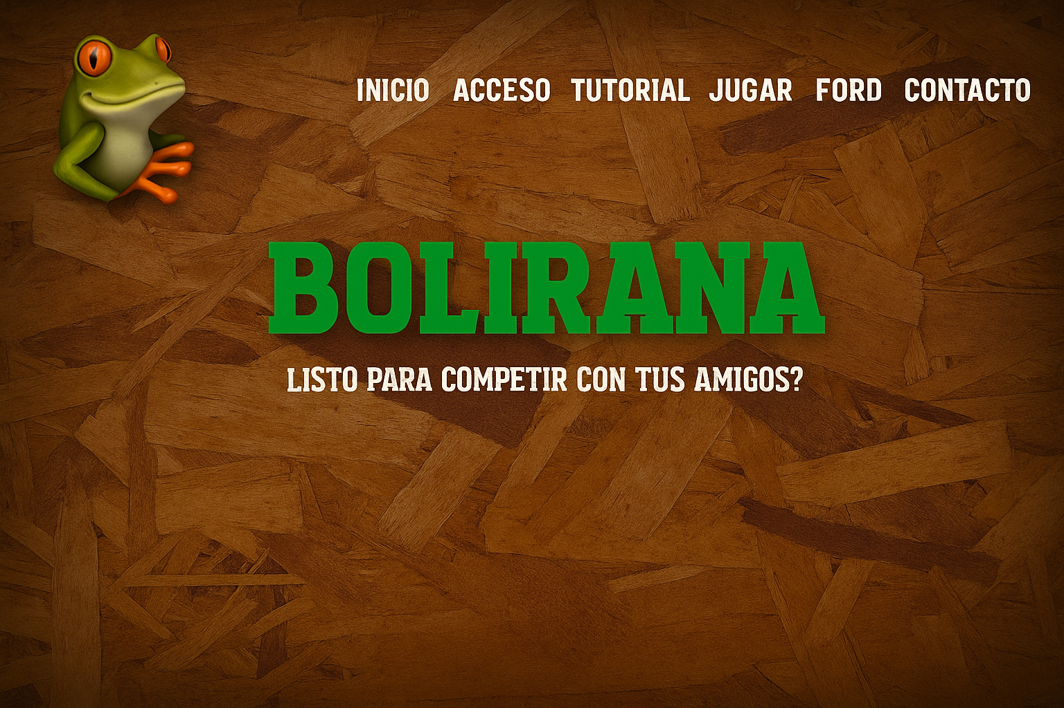

Slide 3

INICIO ACCESO TUTORIAL JUGAR RANKING FORO CONTACTO
BOLIRANA
LISTO PARA COMPETIR CON TUS AMIGOS?

Slide 4
